Slide 1
Тренажер по орфографии
Петрова Александра Алексеевна
учитель немецкого языка
ГБОУ СОШ №223

Slide 2
ПРАВИЛА
В тренажере 9 заданий
Используйте левую кнопку мыши, чтобы выбрать ответ
В любой момент вы можете выйти из викторины – для этого нажмите клавишу ESC.
За каждый правильный ответ вы получите зеленое яблоко , за неправильный – красное .
На последнем слайде подсчитывается результат: количество правильных и неправильных ответов
Начать

Slide 3
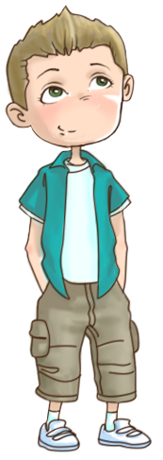
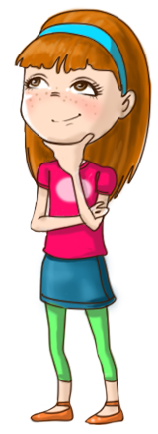
S
Sch
___port

Slide 4
s
ß
gro___

Slide 5
ei
ie
L___der

Slide 6
b
d
___öse

Slide 7
h
ch
frü___

Slide 8
F
V
___ater

Slide 9
ie
ei
l___se

Slide 10
S
Sch
___nee

Slide 11
V
F
___luss

Slide 12
РЕЗУЛЬТАТ:
Х
Х
Выйти

